Slide 2
КТО МЫ?
UNITWORK — компания, которая легко находит рабочий персонал и решает проблемы логистики, ритейла, производства и других направлений бизнеса на территории России.
СЭКОНОМЬТЕ ДО 50% ФОНДА ОПЛАТЫ ТРУДА ВМЕСТЕ С UNITWORK – ЛИДЕРОМ РЫНКА
АУТСОРСИНГА РАБОЧЕГО ПЕРСОНАЛА

Slide 3



НАШИ ПРЕИМУЩЕСТВА
Подбираем исполнителей по вашим параметрам
за 1 день*
Позволяем экономить до 60% ваших ресурсов
Выделяем отдельную команду на каждый проект
Контролируем весь документооборот
Несем материальную ответственность
*в зависимости от условий проекта

Slide 4
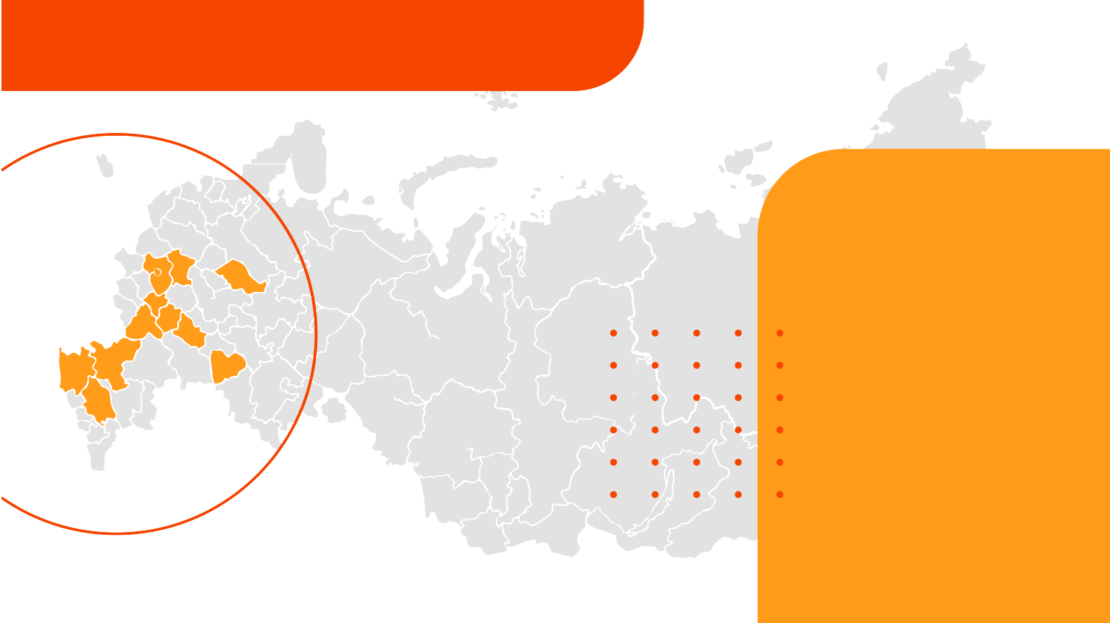
ГЕОГРАФИЯ КОМПАНИИ
более 12
регионов
более 30
федеральных компаний клиентов
более
50 000
сотрудников в базе

Slide 5
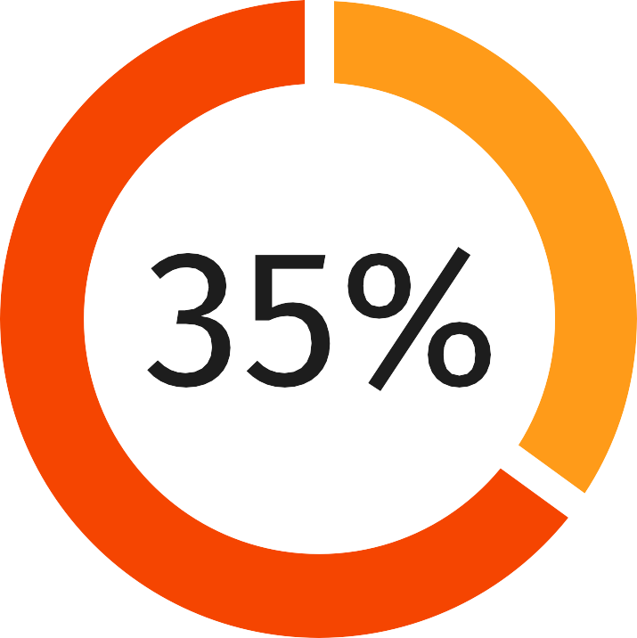
ВЫГОДА ДЛЯ ВАС
Экономим от
Уменьшаем до
Экономим
ФОТ
финансовых затрат
времени на поиск линейного персонала

Slide 6




ОТРАСЛИ, С КОТОРЫМИ РАБОТАЕМ
Cклады и распределительные центры
Производства
Курьерская доставка
Ритейл

Slide 7






КАКИХ СПЕЦИАЛИСТОВ ОТБИРАЕМ
Комплектовщик
Фасовщик Сортировщик Упаковщик Разнорабочий
Грузчик
Рабочий производства
Оператор линии Работник склада

Slide 8


КАК ПРОХОДИТ ПРОЦЕСС
ОСТАВЬТЕ ЗАЯВКУ
ОБРАТНЫЙ ЗВОНОК
ВСТРЕЧА
ЗАКЛЮЧЕНИЕ ДОГОВОРА
КОНТРОЛЬ РАБОТЫ
ОПЛАТА УСЛУГ
на сайте или по телефону
Менеджер уточнит детали и сориентирует по цене
Наш эксперт приедет на ваш объект для подготовки старта работ
Мы фиксируем
все наши договоренности: сроки, стоимость, типы работ
У каждой группы исполнителей есть проектный менеджер и бригадир, которые
полностью контролируют исполнение работ
Оплата происходит после выполнения услуг и подписания акта выполненных работ

Slide 9



ЧТО ПОЛУЧАЕТ КЛИЕНТ?
РАБОТУ ПО ОДНОМУ ДОГОВОРУ
Вместо сотни бумаг
ВНЕШНИЙ КОНТРОЛЬ ЗА РАБОЧИМ ПРОЦЕССОМ
Мы нацелены на длительное плодотворное сотрудничество со всеми нашими клиентами
ЭКОНОМИЮ
В ДЕНЬГАХ И ВРЕМЕНИ
больше никаких лишних затрат и простоев
ВСЕГДА ИНДИВИДУАЛЬНЫЙ ПОДХОД
У вас персональный менеджер от нашей компании
ОПЕРАТИВНОЕ ПРЕДОСТАВЛЕНИЕ ИСПОЛНИТЕЛЕЙ
Отсутствие перебоев в работе

Slide 10







НАШИ КЛИЕНТЫ

Slide 11

ОПТИМИЗИРУЙТЕ ЗАТРАТЫ И ПОЛУЧИТЕ КОМАНДЫ ВАШЕЙ МЕЧТЫ!
Оставьте заявку и получите индивидуальный просчет
ПОЛУЧИТЬ РАСЧЕТ
unitwork.ru
Калашников Максим
m.kalashnikov@unitwork.ru
+7 (918) 515-65-76

